Slide 1
Zidareva ljubav 2.0 (deluxe edition)
:D

Slide 2
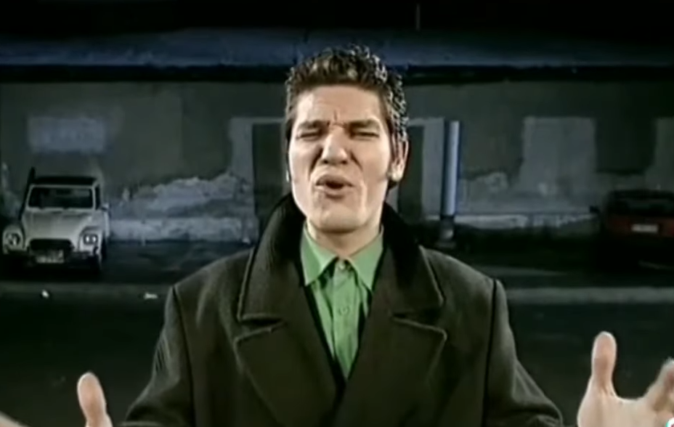
izvukla si cigluuuuuu(uuuuu(uuuuuuuu))
Iz temelja
Ljubavi naše (tm drrrn tn tm dm tm)

Slide 3
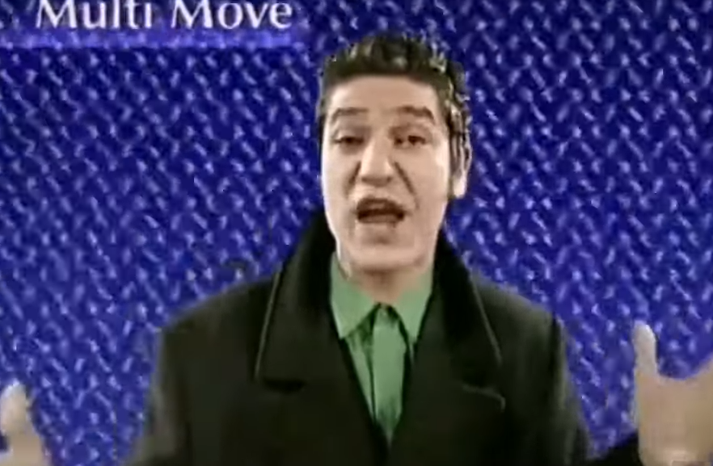
rušišnašu ljuuubav samo deca ooooooosta
tm drrrn tn tm dm ŠE
tm drrrn tn tm dm tm

Slide 4
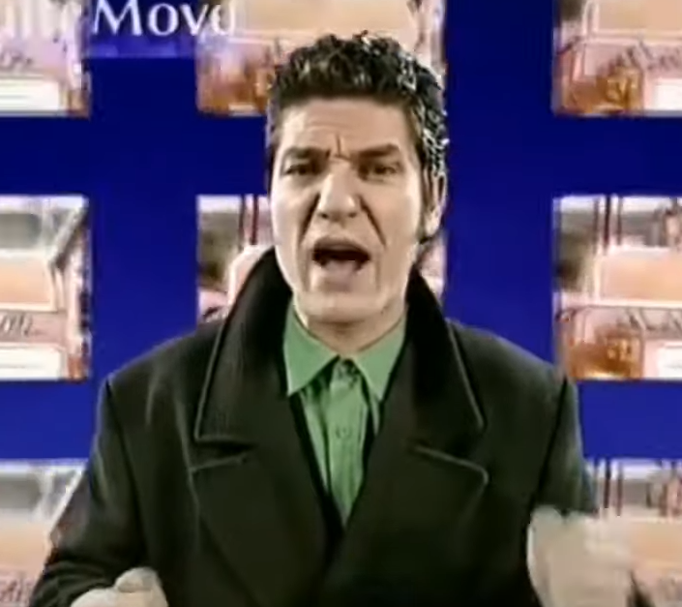
armaturu čupaš iz temelja sreće
nikotakvu draaaga voleeeeeeti te
neeeeeeeeeEEEEEeeeeeeeEEEEEEEEeeeeeEEEEEEEEEEeeeeeee
ćEeEe.

Slide 5
od ovoga mož se rikne
kaka melodija

